Slide 1
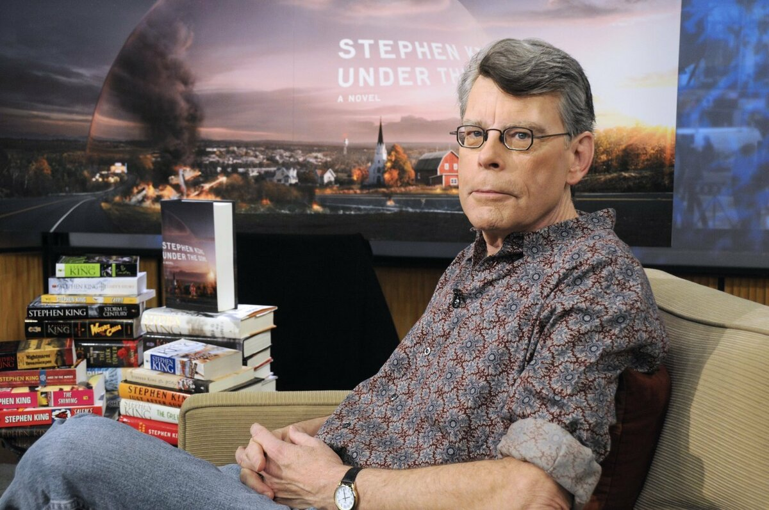
Мастер интриг, мистики и ужасов С. Кинг
Выставку подготовила зав. сектором отдела ОБВСК Оберемченко Н.И.

Slide 2
Сти́вен Э́двин Кинг— американский писатель, работающий в разнообразных жанрах, включая ужасы, триллер, фантастика, фэнтези, мистика, драма. Написал около двух сотен рассказов, большинство из которых были собраны в десять авторских сборников. В списке представлены все произведения автора, в том числе неопубликованные.
Когда спустя более полувека после публикации первого рассказа Кинга спросили, почему он пишет, писатель ответил:
￼ «Ответ на этот вопрос достаточно прост, нет ничего другого, что я хотел бы делать. Я стал писать рассказы, потому что люблю писать рассказы. Вот почему я это делаю. Я действительно не могу себе представить, что буду заниматься чем-то другим, и я не могу представить себе, что не буду заниматься тем, чем занимаюсь».

Slide 3
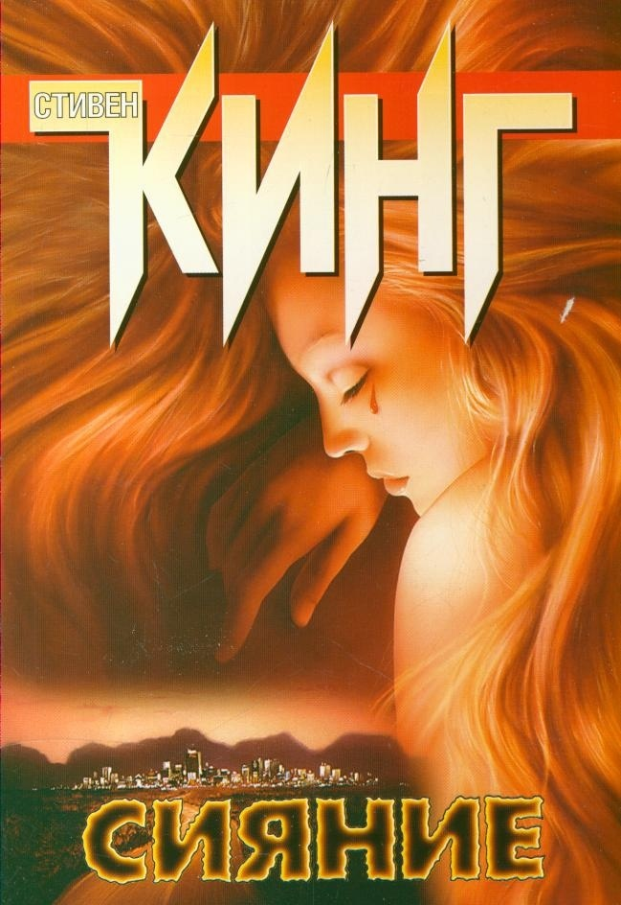
84
К 41
Кинг, С. Сияние : роман / С. Кинг. – Москва : АСТ, 2001. – 416 с.
ISBN 5-17-004170-5
Из роскошного отеля выезжают на зиму все … кроме призраков, и самые невообразимые кошмары становятся явью. Черный , как полночь, ужас всю зиму царит в занесенном снегами, отрезанном от мира отеле. И горе тем, кому предстоит встретиться лицом к лицу с восставшими из ада душами, ибо призраки будут убивать снова и снова!

Slide 4
84
К 41
Кинг, С. Долорес Клейборн : роман / С. Кинг. – Москва : АСТ, 2000. – 400 с.
ISBN 5-17-005254-5
Главная героиня романа — Долорес Клэйборн, 65-летняя вдова, подозревается в убийстве своей состоятельной нанимательницы Веры Донован. В 1980-х Веру хватило несколько ударов.Долорес приходилось совмещать свою основную работу домработницы с ролью сиделки. Долорес отрицает свою вину в её смерти, но признаётся констеблю в том, что тридцать лет назад она убила своего мужа, Джо Сент-Джорджа. Исповедь Долорес превращается в историю её жизни.

Slide 5
84
К 41
Кинг, С. Худеющий / С. Кинг. – Москва : АСТ, 1999. – 416 с.
ISBN 5-237-01220-5
«Худеющий»— роман написан в жанре мистики и был опубликован в 1984 году под псевдонимом Ричард Бахман. Согласно основной сюжетной линии, преуспевающий адвокат Билли Халлек случайно насмерть сбивает цыганку, переходящую дорогу. Благодаря своим связям, протагонисту удаётся избежать наказания. Однако отец погибшей накладывает на героя заклятье, из-за которого тот начинает бесконтрольно терять вес.

Slide 6
84
К 411
Кинг, С. Колдун и кристалл / С. Кинг. – Москва : Астрель, 2013. – 698 с.
ISBN 978-5-271-45820-0
После того, как Роланд прошёл испытание и стал стрелком, отец отсылает его в безопасное место, на восток, во внешние феоды, чтобы спасти от козней Мартена. Но город Меджлис — вовсе не тихая заводь. За спокойной размеренной сельской жизнью скрываются приготовления к чему-то очень нехорошему. Сумеет ли Роланд и его спутники разобраться в происходящем? Сумеют ли они лишить главного противника Альянса его магического шара?

Slide 7
84
К 411
Кинг, С. Тьма, - и больше ничего / С. Кинг. – Москва : Астрель, 2012. – 414 с.
ISBN 978-5-271-40835-9
«Тьма, – и больше ничего» – очередной сборник из четырех повестей, завоевавший любовь читателей по всему миру:
«1922 год» – история, которую критики уже назвали одним из лучших малых произведений Кинга. Фермер, убивший свою жену ради ста акров земли, понимает: возмездие придет…
«Громила» – беспощадный рассказ о том, на что способна пойти женщина, чтобы отомстить насильнику…
«Счастливый брак» – блестящая, оригинальная вариация «вечной» сказки о Синей Бороде…

Slide 8
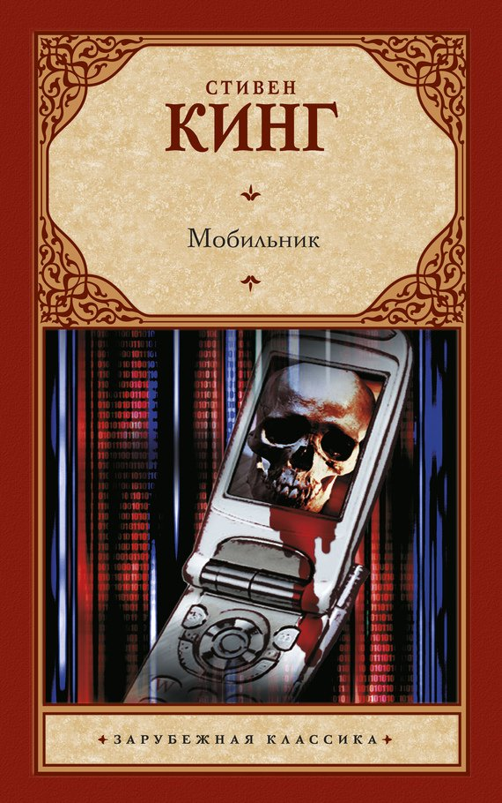
84
К 41
Кинг, С. Мобильник / С. Кинг. – Москва : Астрель, 2012. – 475 с.
ISBN 978-5-271-39807-0
Главный герой, художник комиксов Клайтон Ридделл, во главе с группой выживших, не пользующихся мобильными, пытается добраться до штата Мэн, чтобы спасти своего сына. По ходу действия мобилоиды, потерявшие человеческий облик, начинают проявлять признаки группового разума, а также использовать телепатию, телекинез, левитацию и гипноз.

Slide 9
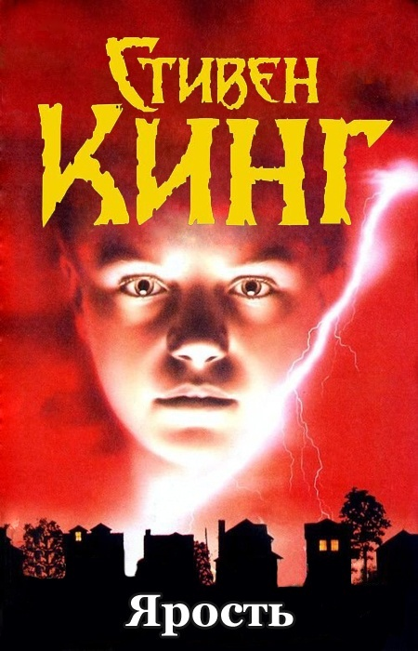
84
К 41
Кинг, С. Ярость / С. Кинг. – Москва : АСТ, 2001. – 416 с.
ISBN 5-17-008323-8
Книга по-настоящему необычна. Поступок главного героя, который устраивает поджог своего школьного шкафчика, вызвав тем самым пожарную тревогу, и разносит голову своей учительнице из пистолета, обескураживает.
Захватив класс, он поначалу будто бы и сам не знает, что делать дальше, однако, вновь придя в себя, он начинает откровенный разговор с одноклассниками.

Slide 10
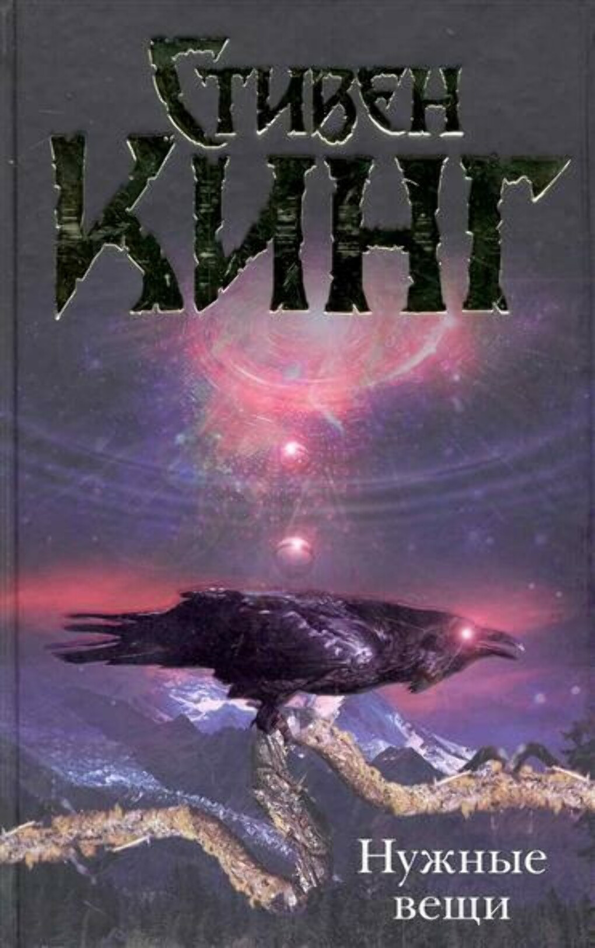
84
К 411
Кинг, С. Нужные вещи / С. Кинг. – Москва : АСТ, 2007. – 830 с.
ISBN 5-17-015139-Х
В городке Касл-Рок появился новый магазин — «Нужные вещи». И, надо сказать, заведение вполне соответствует своему названию: каждый житель городка находит здесь то, о чем прежде мог только мечтать, что дорого только ему. Хозяин магазина — загадочный мистер Гонт — готов расстаться с ценными товарами за незначительную цену: чтобы осуществить мечту, покупателю нужно просто сделать для продавца маленькое одолжение.

Slide 11
84
К 411
Кинг, С. Сердца в Атлантиде / С. Кинг. – Москва : АСТ, 2001. – 480 с.
ISBN 5-17-007433-6
«Сердца в Атлантиде» включает в себя следующие части-повести:
«Низкие люди в жёлтых плащах»
«Сердца в Атлантиде»
«Слепой Уилли»
«Ради чего мы во Вьетнаме»
«Тени ночи спускаются с неба»
Эти части связаны между собой некоторыми общими персонажами и описывают происходящие последовательно события.

Slide 12
84
К 41
Кинг, С. Оно / С. Кинг. – Москва : АСТ, 2001. –416 с.
ISBN 5-17-005894-2
В произведении затрагиваются важные для Кинга темы: власть памяти, сила объединенной группы, влияние травм детства на взрослую жизнь. Согласно основной сюжетной линии, семеро друзей из вымышленного города Дерри в штате Мэн сражаются с чудовищем, способным принимать любую физическую форму. Повествование ведётся параллельно в разных временны́х интервалах, один из которых соответствует детству главных героев, а другой — их взрослой жизни.

